Slide 1
VẬT LÍ 9

Slide 2
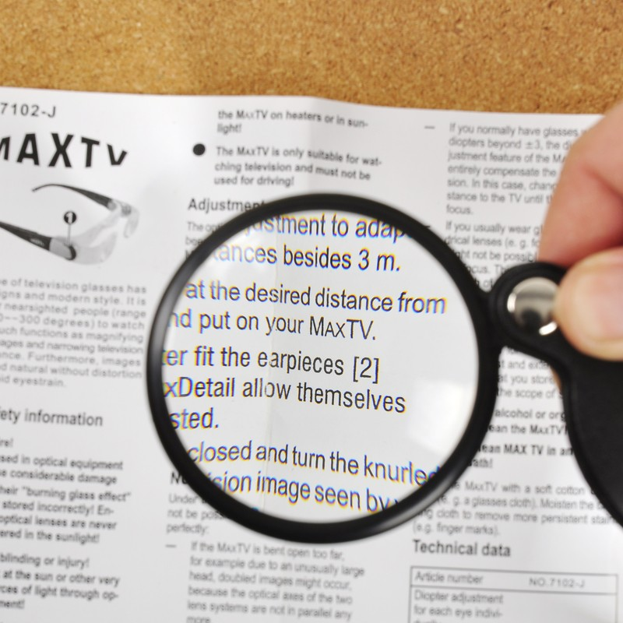
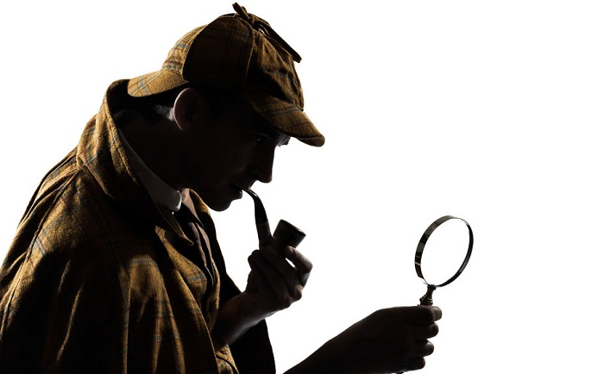
Một thấu kính hội tụ được đặt sát vào mặt trang sách.
Hãy quan sát hình ảnh dòng chữ qua thấu kính.
Hình ảnh dòng chữ sẽ thay đổi như thế nào khi từ từ dịch chuyển thấu kính ra xa trang sách ?

Slide 3
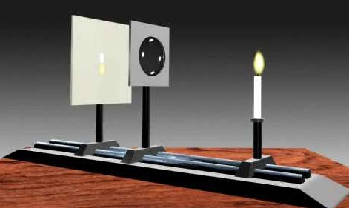
BÀI 43
ẢNH CỦA MỘT VẬT TẠO BỞI THẤU KÍNH HỘI TỤ

Slide 4
NỘI DUNG CHÍNH
I
II
III
ĐẶC ĐIỂM CỦA ẢNH CỦA MỘT VẬT TẠO BỞI THẤU KÍNH HỘI TỤ
CÁCH DỰNG ẢNH
VẬN DỤNG

Slide 5
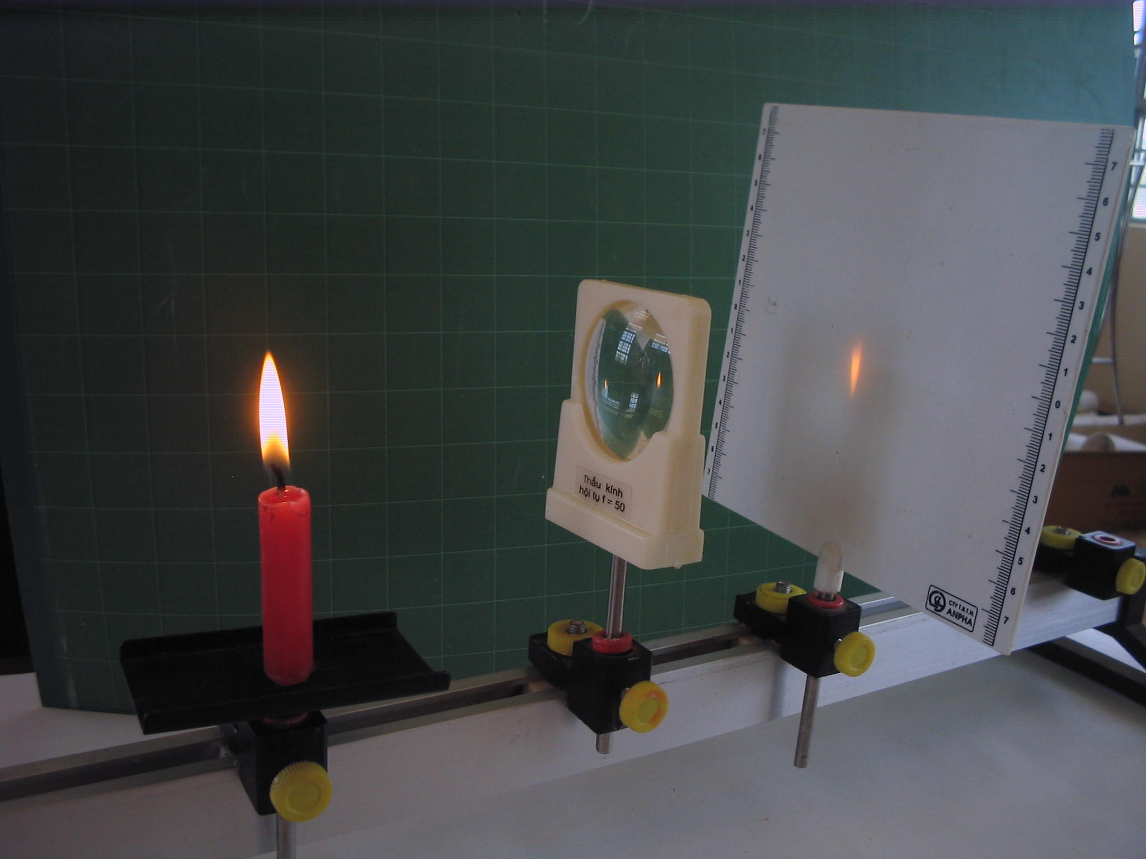
I - ĐẶC ĐIỂM CỦA ẢNH CỦA MỘT VẬT TẠO BỞI THẤU KÍNH HỘI TỤ
1. Thí nghiệm
Bố trí thí nghiệm như hình
Quan sát ảnh của một vật tạo bởi thấu kính hội tụ.

Slide 6
I - ĐẶC ĐIỂM CỦA ẢNH CỦA MỘT VẬT TẠO BỞI THẤU KÍNH HỘI TỤ
1. Thí nghiệm
a) Đặt vật ngoài khoảng tiêu cự:
Đặt vật ở rất xa thấu kính:
F
●
F’
●
f
f
- Ảnh thật hay ảnh ảo? Cùng chiều hay ngược chiều với vật?
 Ảnh thật ngược chiều với vật, nằm tại tiêu điểm thấu kính

Slide 7
I - ĐẶC ĐIỂM CỦA ẢNH CỦA MỘT VẬT TẠO BỞI THẤU KÍNH HỘI TỤ
1. Thí nghiệm
a) Đặt vật ngoài khoảng tiêu cự:
Đặt vật cách thấu kính một khoảng d>2f:
F
●
F’
●
0
d > 2f
 Ảnh thật, ngược chiều với vật, nhỏ hơn vật

Slide 8
I - ĐẶC ĐIỂM CỦA ẢNH CỦA MỘT VẬT TẠO BỞI THẤU KÍNH HỘI TỤ
1. Thí nghiệm
a) Đặt vật ngoài khoảng tiêu cự:
Dịch chuyển vật lại gần thấu kính cách thấu kính một khoảng f<d<2f:
F
●
F’
●
f
d
 Ảnh thật, ngược chiều với vật, lớn hơn vật

Slide 9
I - ĐẶC ĐIỂM CỦA ẢNH CỦA MỘT VẬT TẠO BỞI THẤU KÍNH HỘI TỤ
1. Thí nghiệm
b) Đặt vật trong khoảng tiêu cự:
Dịch chuyển vật lại gần thấu kính cách thấu kính một khoảng d<f:
F
●
F’
●
d
f
 Ảnh không hứng được trên màn, ảnh này là ảnh ảo

Slide 10
2. Nhận xét
Kết quả Vật đặt |  | Khoảng cách vật đến TK (d) | Ảnh thật hay ảo | Cùng chiều hay ngược chiều với vật | Lớn hơn hay nhỏ hơn vật
Ngoài khoảng tiêu cự | 1
 | 2
 | 3
Trong khoảng tiêu cự | 4
Vật ở rất xa TK
Ảnh thật
Ngược chiều
Nhỏ hơn vật
d>2f
Ảnh thật
Ngược chiều
Nhỏ hơn vật
f<d<2f
Ảnh thật
Ngược chiều
Lớn hơn vật
d<f
Ảnh ảo
Cùng chiều
Lớn hơn vật

Slide 11
! CHÚ Ý
Một điểm sáng nằm ngay trên trục chính ở rất xa thấu kính, cho ảnh tại tiêu điểm của thấu kính. Chùm tia phát ra từ điểm sáng này chiếu tới mặt thấu kính được coi là chùm song song với trục chính của thấu kính.
Vật đặt vuông góc với trục chính của thấu kính cho ảnh cũng vuông góc với trục chính.

Slide 12
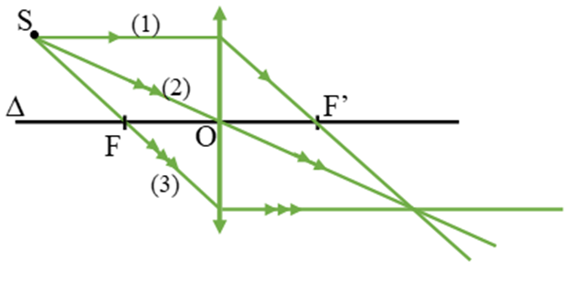
II - CÁCH DỰNG ẢNH
1. Dựng ảnh của một điểm sáng S tạo bởi thấu kính hội tụ
NHỚ LẠI KIẾN THỨC
Đường truyền của ba tia sáng đặc biệt qua thấu kính hội tụ:
- Tia tới quang tâm thì tia ló tiếp tục truyền thẳng theo phương của tia tới.
- Tia tới song song với trục chính thì tia ló qua tiêu điểm.
- Tia tới qua tiêu điểm thì tia ló song song với trục chính.

Slide 13
II - CÁCH DỰNG ẢNH
1. Dựng ảnh của một điểm sáng S tạo bởi thấu kính hội tụ
S.
I
S.
I
F’
F’
F
0
F
0
S’
K
S’
 Từ S dựng 2 trong 3 tia đặc biệt đến TK, giao điểm 2 tia ló S’ là ảnh của S.

Slide 14
II - CÁCH DỰNG ẢNH
2. Dựng ảnh của một vật sáng AB tạo bởi thấu kính hội tụ:
a) Trường hợp 1: vật đặt ngoài khoảng tiêu cự (d>2f)
B
A’
▪
▪
A
O
F
F’
B’
 Dựng ảnh B’ của B rồi hạ đường vuông góc với trục chính tại A’, A’B’ là ảnh tạo bởi vật AB.

Slide 15
II - CÁCH DỰNG ẢNH
b) Trường hợp 2: vật đặt trong khoảng tiêu cự (d<f)
B’
B
▪
▪
A’
F
A
O
F’
 Ảnh A’B’ là ảnh ảo, cùng chiều và lớn hơn vật.

Slide 16
III - VẬN DỤNG
Bài 1
B
I
AB = h = 1cm
OA = d = 36cm
OF = OF’= f = 12cm
A’B’ = h’= ? cm
F’
A’
A
O
F
B’
Mà OI = AB
(1)
(2)
A’O = 18cm , A’B’ = h’ = 0,5cm

Slide 17
Bài 1
B’
AB = h = 1cm
OA = d = 8cm
OF = OF’= f = 12cm
A’B’ = h’= ? cm
I
B
A’
A
O
F
F’
(1)
(2)
Mà OI = AB
A’O = 24cm , A’B’ = h’ = 3cm

Slide 18
III - VẬN DỤNG
Bài 2
Hình ảnh dòng chữ sẽ thay đổi như thế nào khi từ từ dịch chuyển thấu kính ra xa trang sách ?
Khi dịch chuyển thấu kính từ từ ra xa trang sách, ảnh của dòng chữ quan sát qua thấu kính cùng chiều và to hơn dòng chữ thật trên trang sách. Đó là ảnh ảo tạo bởi TKHT.
Khi dịch chuyển thấu kính ra xa một khoảng cách nhất định nào đó, ta nhìn thấy ảnh của dòng chữ ngược chiều với vật. Đó là ảnh thật của dòng chữ tạo bởi TKHT.

Slide 19
GHI NHỚ
Đối với thấu kính hội tụ :
Vật đặt ngoài khoảng tiêu cự cho ảnh thật, ngược chiều với vật.
Khi vật đặt rất xa thấu kính thì ảnh thật có vị trí cách thấu kính một khoảng bằng tiêu cự.
Vật đặt trong khoảng tiêu cự cho ảnh ảo, lớn hơn vật và cùng chiều với vật.
Muốn dựng ảnh A’B’ của AB qua thấu kính (AB vuông góc với trục chính của thấu kính, A nằm trên trục chính), chỉ cần dựng ảnh B’ của B bằng cách vẽ đường truyền của hai tia sáng đặc biệt, sau đó từ B’ hạ vuông góc xuống trục chính ta có ảnh A’ của A.

Slide 20
BÀI TẬP CỦNG CỐ
43.1. Vật đặt ở vị trí nào thì thấu kính hội tụ cho ảnh thật
A) Rất gần thấu kính
B) Trong khoảng tiêu cự của thấu kính
C) Vuông góc với thấu kính
D) Ngoài khoảng tiêu cự của thấu kính

Slide 21
BÀI TẬP CỦNG CỐ
43.2. Thấu kính hội tụ cho ảnh thật nhỏ hơn vật khi
A) d > f
B) 2f < d
C) d < f
D) f<d < 2f

Slide 22
BÀI TẬP CỦNG CỐ
43.3. Khi nào thấu kính hội tụ cho ảnh ảo
A) d > f
B) f < d < 2f
C) d < f
D) d > 2f

Slide 23
BÀI TẬP CỦNG CỐ
43.4. Ảnh ảo của thấu kính hội tụ có tính chất gì ?
A) Cùng chiều, lớn hơn vật
B) Cùng chiều, nhỏ hơn vật
C) Ngược chiều, lớn hơn vật
D) Ngược chiều, nhỏ hơn vật

Slide 24
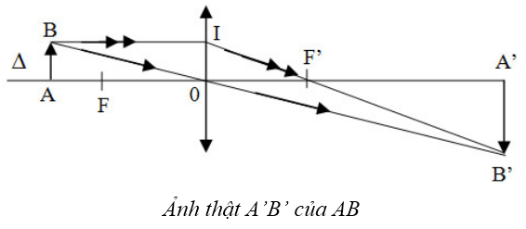
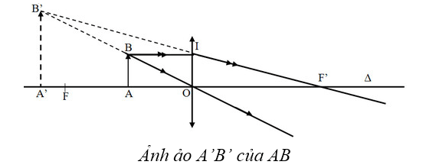
CÓ THỂ EM CHƯA BIẾT !
Đặt mắt hứng chùm tia ló sẽ quan sát được ảnh của một vật tạo bởi thấu kính.
Nếu nhìn thấy ảnh ngược chiều với vật thì đó là ảnh thật.
Nếu nhìn thấy ảnh cùng chiều với vật thì đó là ảnh ảo.

Slide 25
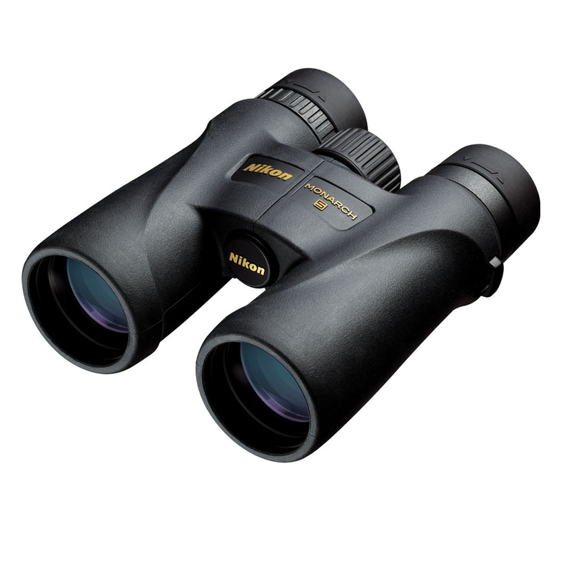
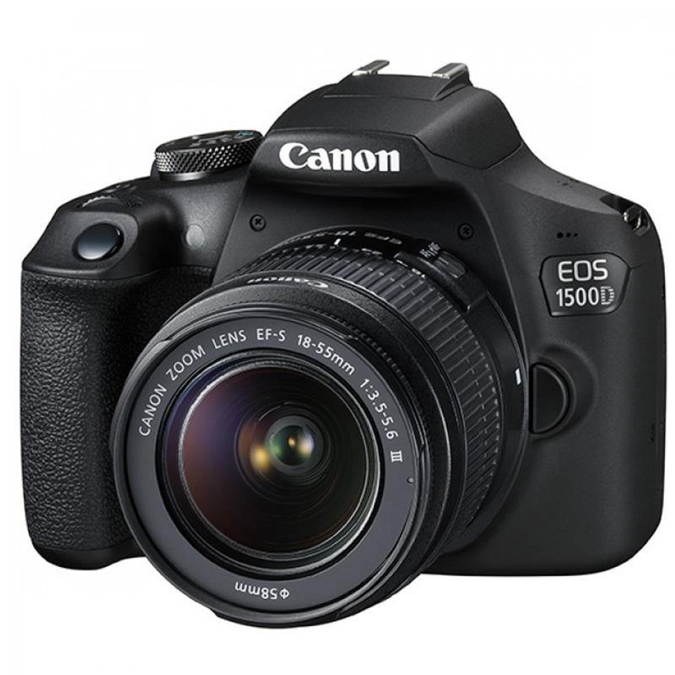
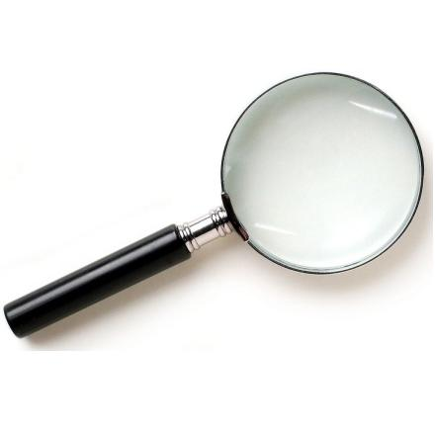
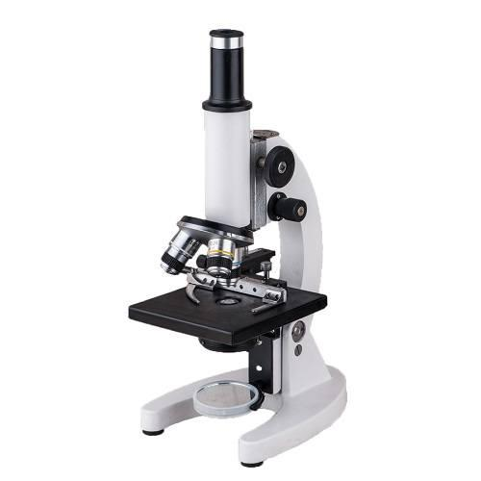
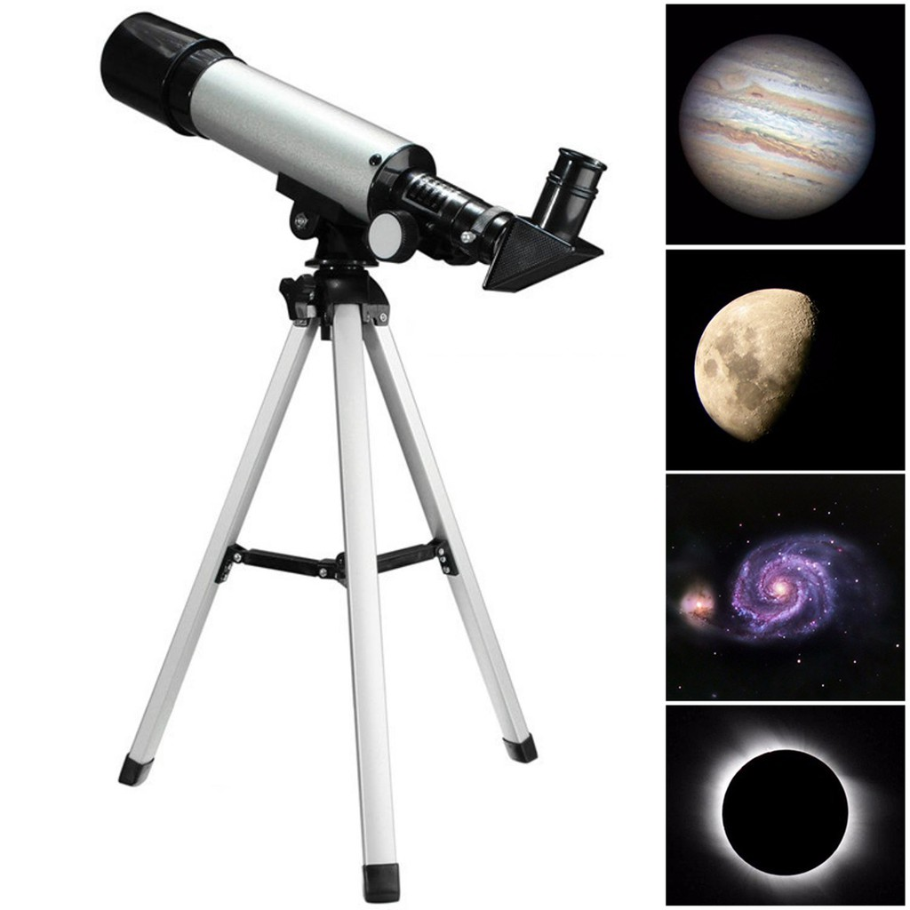
MỘT SỐ DỤNG CỤ QUANG HỌC BỔ TRỢ CHO MẮT

Slide 26

TẠM BIỆT CÁC EM !

